Slide 1
AMERIKANISCHE INTERNATIONALE SCHULE

Slide 2
Einleitung
AISZ
Internetrecherche
Umfrage durchführen
am Unterricht teilnehmen
Rundgang durch die Schule
Klassenräume besichtigen
Gespräch mit Lehrkräften und der Schulleiterin

Slide 3
Basisinformation
Schulleiterin: Dr. Robin Heslip
Adresse: Voćarska 106

Slide 4
Jahre Rang: 3-19 Jahre
Klasse: junior kindergarten-12 Klasse
Schüler aus verschiedene Länder
-Junior Kindergarten:27
-Elementary School: 108
-Middle School: 52
-High School: 71

Slide 5
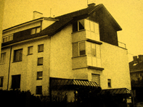
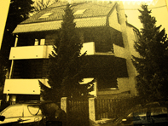
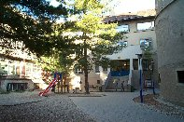
Geschichte
1966 gegründet
Schule hat 3 Standort ändern:
-1966. Tuškanac 46
-1983. Zelengaj
-2000. Voćarska 106
1998. -American
International School of Zagreb

Slide 6
Basisinformation
1966 gegründet
Schüler aus verschiedenen Nationen

Slide 7
Schulaufbau
KIGA
Junior (3-4) Senior (5-6)

Slide 8
SCHULE
Elemetary Middle High (1-5) (6-8) (9-12)

Slide 9
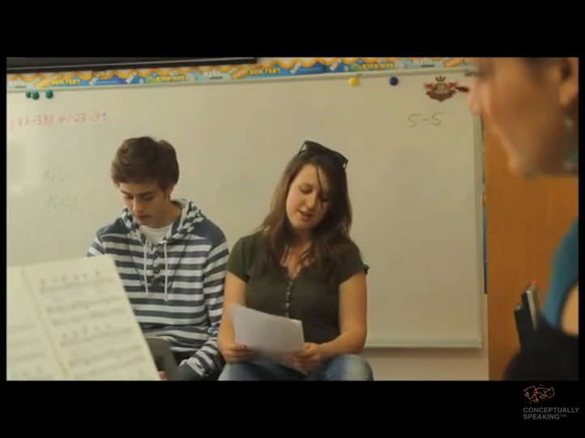
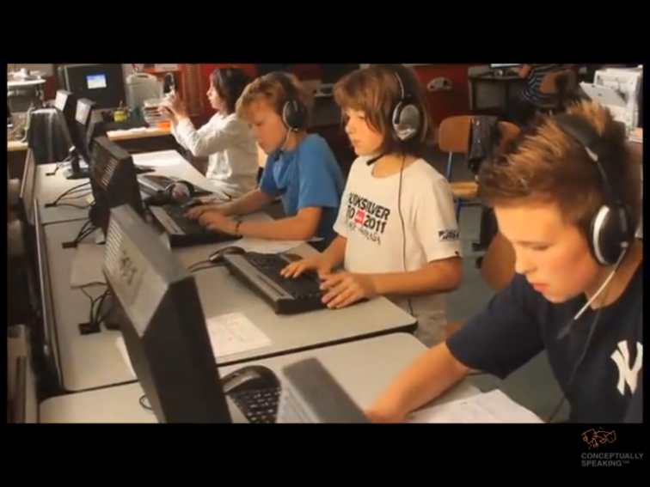
Lernmethoden
Pantomime, Singen, Schauspielen
Arbeit in kleinen Gruppen
Arbeit mit moderner
Technologie

Slide 10
Schlulabschluß
die Schulabschlüsse sind gleichwertig wie in den Vereinigten Staaten von Amerika
IB Diplom(International bachelor’s degree)
-2 Jahre Forschungsarbeit aus einem frei gewäten Fach

Slide 11
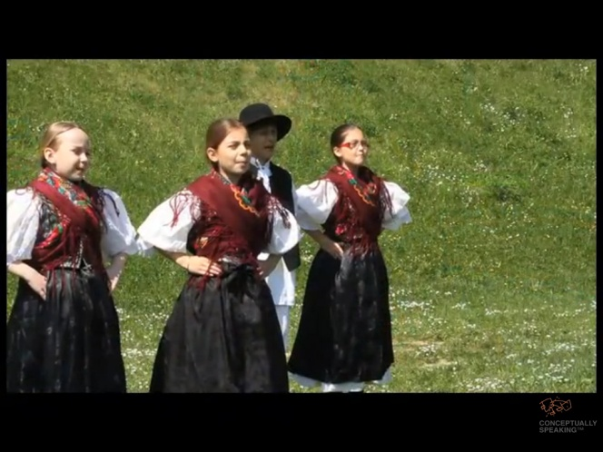
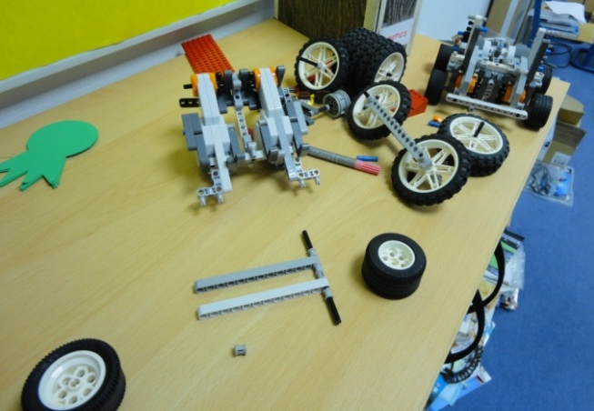
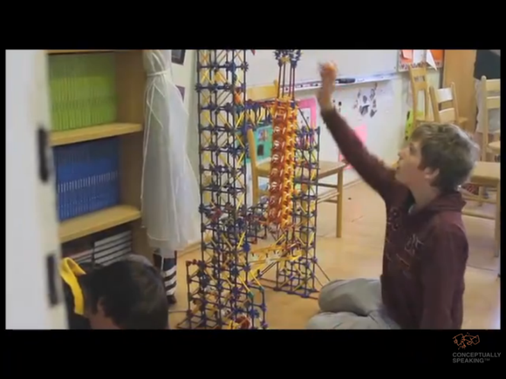
Unterricht
Besondere Fächer:
-ELL(English Language Learners)
-Kroatische Kultur Unterricht
-Wellness
-Robotics
-Social skils

Slide 12
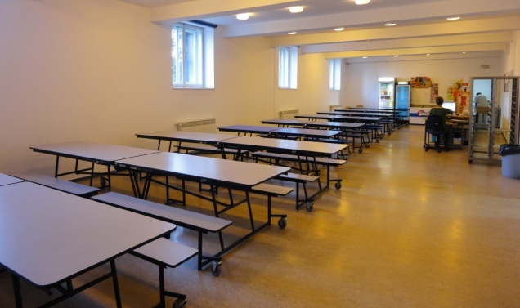
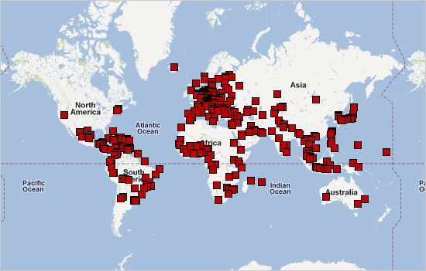
Besonderheiten
Mensa– Catering
Dauer Unterrichtsstunde- 90 Minuten
Ferien wie in den USA
Partnerschule– 140 Staaten

Slide 13
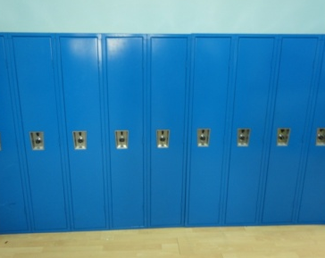
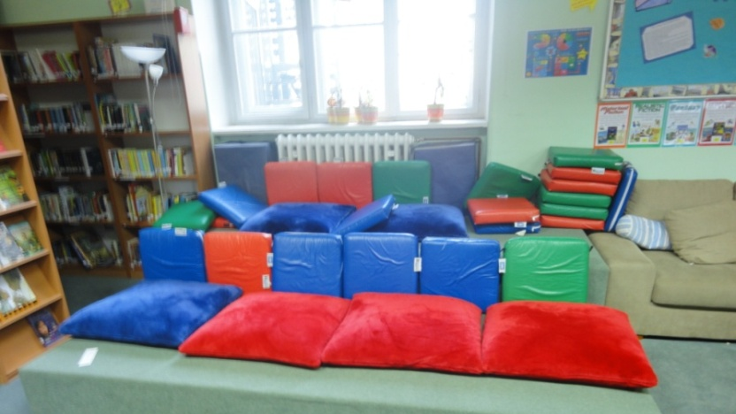
Besonderheiten
Garderobenschränke
Laboratorien
Schulbücherei
-Couch
-moderne Technologie
zum Ausleihen
-Vorlesestunde

Slide 14
DIE UMFRAGE

Slide 15
Umfrage
7 Schüler
das Alter: 15- 17 Jahre

Slide 16
Magst du deine Schule?

Slide 17
Warum hast du diese Schule ausgewählt?

Slide 18
Was wünschest du über deine Schule ändern?

Slide 19
Wie sind die Lehrer?

Slide 20
Was möchtest du an deinen Lehrern oder der Klasse ändern?

Slide 21
Magst du lernen?

Slide 22
Was magst du lieber?

Slide 23
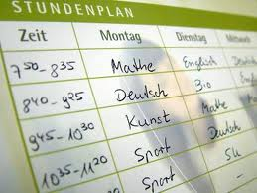
Wie viele Fächer hast du?

Slide 24
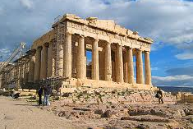
Was ist dein Lieblingsfach?

Slide 25
Wie viele Fremdsprachen lernst du?

Slide 26
Wie viele Stunden pro Woche hast du Englisch?

Slide 27
Hast du extra Aktivitäten?

Slide 28
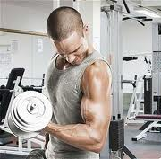
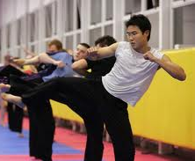
*Wenn ja, welche?

Slide 29
Willst du in Kroatien bleiben, wenn du die Schule beendet?

